Slide 2
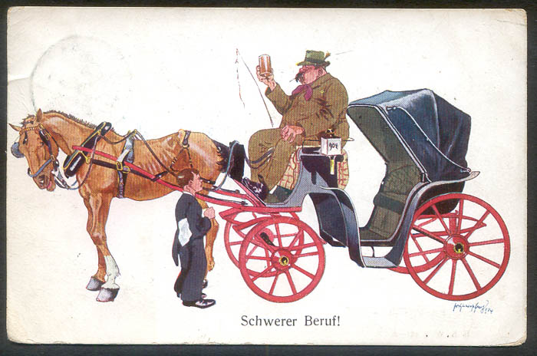
Как появились правила дорожного движения
Давным-давно когда машин ещё не
было, люди передвигались по
дорогам пешком, верхом на лошади
или в повозке. В те давние времена и
правил дорожного движения то не
было. Люди ходили и ездили на
лошадях, кто как хотел, и часто
Происходили столкновения как людей с лошадьми, так и
Лошадей между собой. Также проблемой было то, что улицы
городов были не предназначены для интенсивного движения и
были очень узкими.

Slide 3
Как появились правила дорожного движения
Многие историки считают, что основателем правил дорожного движения является Юлий Цезарь. Он был императором Римской Империи. Во времена своего правления он старался упорядочить и упростить движения на улицах Рима. Правила эти были введены около 2000 лет назад.

Slide 4
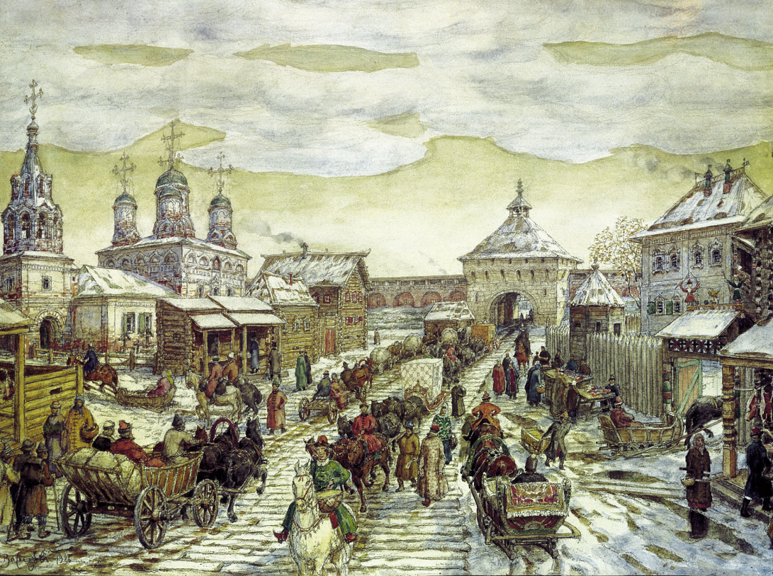
Как появились правила дорожного движения
В России первые правила дорожного движения устанавливались согласно царским указам. Первые упоминания таких указов относятся к 17 веку. Правила тех времен состояли из нескольких строк и говорили как вести себя на дорогах.

Slide 5
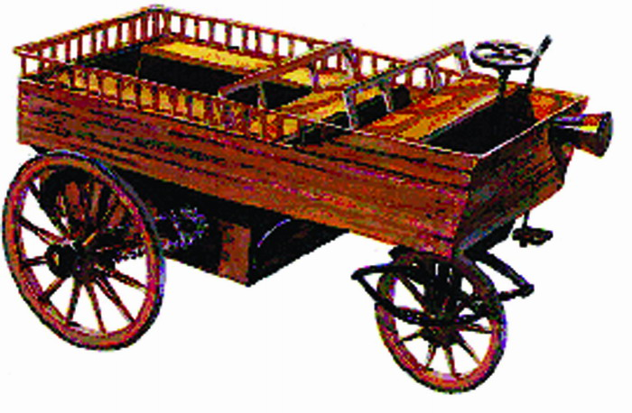
Как появились правила дорожного движения
После появления первых самодвижущихся повозок, примерно в 18 веке, и для них были установлены правила. Проблема состояла в том, что такие автомобили были очень медленными и поэтому правила, например в Англии, предписывали впереди самодвижущейся повозки идти человеку с красными флажками и предупреждать пешеходов об опасности попасть под колеса.

Slide 6
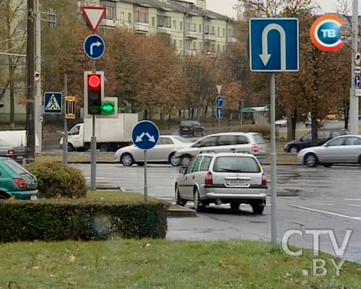
Как появились правила дорожного движения
Со времен массового введения правил в каждой стране были свои предписания и нормы для движения по дорогам, что было большой проблемой для путешественников. На международной конференции в 1909 году было принято решение о международном стандарте правил. Также на этой конференции были введены первые дорожные знаки в истории.

Slide 7
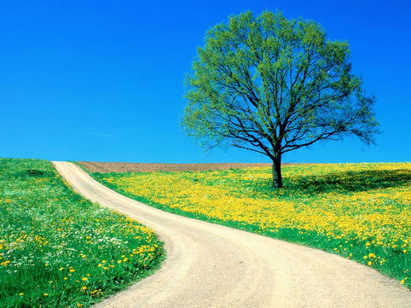
Загадки
Близко – широка,
издалека – узка.

Slide 8
Загадки
Три разноцветных круга Мигают друг за другом. Светятся, мигают – Людям помогают.

Slide 9
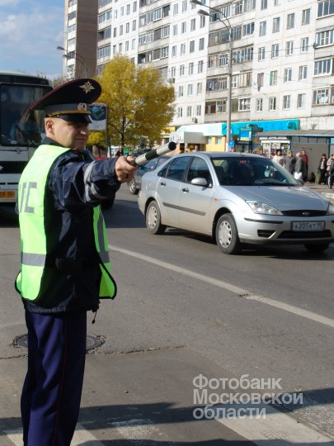
Загадки
Там, где сложный перекресток, Он – машин руководитель. Там, где он, легко и просто, Он для всех – путеводитель. Кто это?

Slide 10
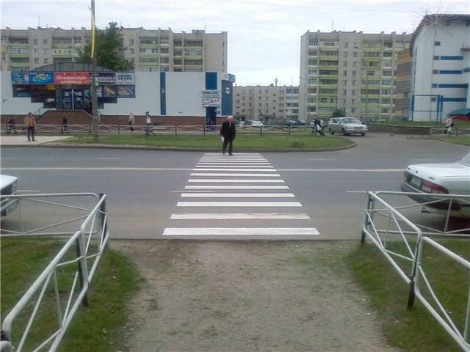
Загадки
Что за лошадь, вся в полоску, На дороге загорает? Люди едут и идут, А она – не убегает.

Slide 11
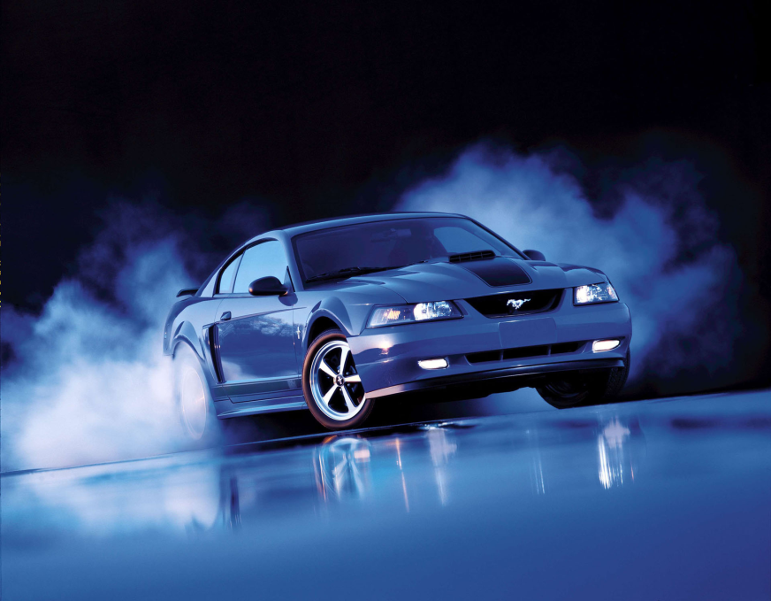
Загадки
Железные звери Рычат и гудят. Глаза, как у кошек, Ночами - горят.

Slide 12
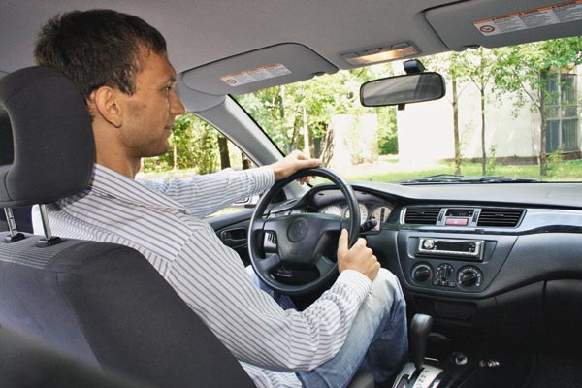
Загадки
Его работа – пять колёс, Другого не дано: Под ним четыре колеса, В руках – ещё одно.

Slide 13
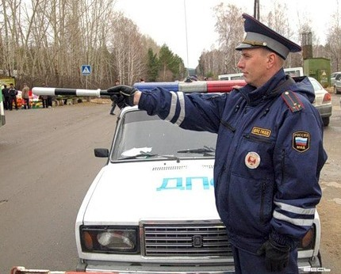
Загадки
Полосатая указка, Словно палочка из сказки.

Slide 14
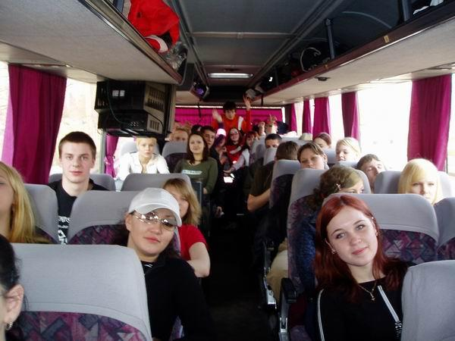
Загадки
Заходи смелей в трамвай – и билетик получай, и в метро, и в самолете ты – в особенном почете, можешь весь объехать мир, ведь теперь ты – …

Slide 15
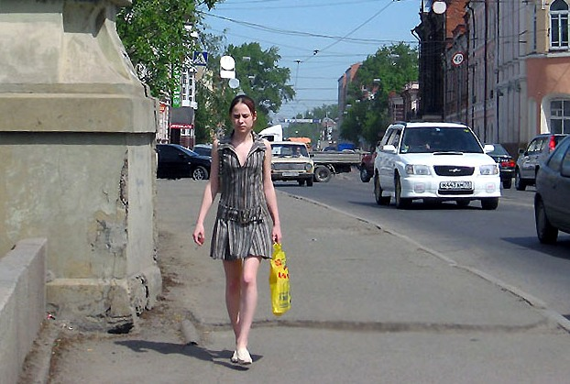
Загадки
Кто пешком всегда идет? Догадались? …Пешеход!

Slide 16
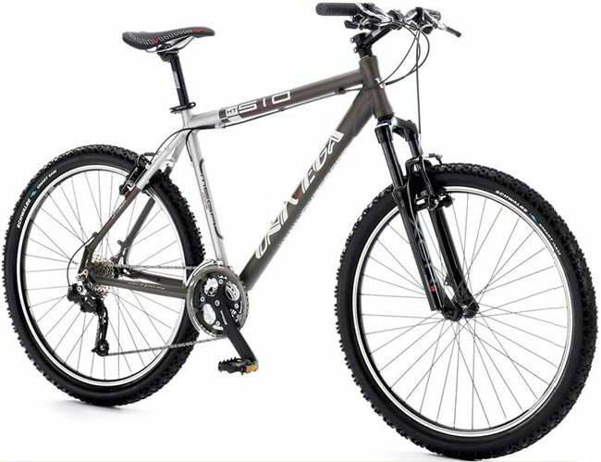
Загадки
Этот конь не ест овса, Вместо ног - два колеса.

Slide 17
РЕБУСЫ
МЕТРО

Slide 18
РЕБУСЫ
ТАКСИ

Slide 19
РЕБУСЫ
АВТОБУС

Slide 20
РЕБУСЫ
ПЕРЕХОД

Slide 21
РЕБУСЫ
ЗНАК

Slide 22
РЕБУСЫ
ПЕРЕКРЁСТОК

Slide 23
РЕБУСЫ
ОСТАНОВКА

Slide 24
РЕБУСЫ
МОСТОВАЯ

Slide 25
РЕБУСЫ
ШОССЕ

Slide 26
РЕБУСЫ
ПЕШЕХОД

Slide 27
Молодцы!

